Slide 1
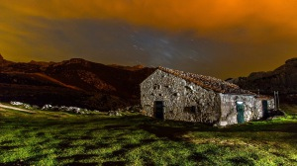
गली
नजरो के सामने कुछ अश्क झिलमिलाये बहुत
हम उनसे बिछड़े तो दिल में ख्याल आये बहुत,
थी उनको डूबते सूरज से निस्बतें कैसी
ढली जो शाम तो कुछ लोग याद आये बहुत
ये ढलती रात ये पलके झपकता सन्नाटा
गए दिनों के फसाने हमें सुनायें बहुत ,
इसलिये कि इस अंधे सफर मे काम आये
हम उस गली के उजाले समेट लाये बहुत ,
नजर गई है पीछा करने मे कई चेहरो के
तेरी तलाश में हमनें फरेब खायें बहुत ,
मिटे न रोशनी घर के आँगन की
चिराग हमनें मुंडेरों पर जलाये बहुत |

